Slide 1
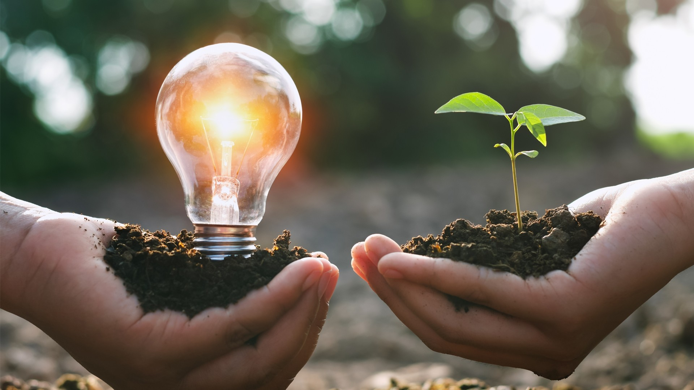
Az Energia – Energiatakarékosság és hatékonyság
Tagok: Horesnyi Dániel, Kocsis Áron, Héjjas Patrik, Solti Csongor Péter
Osztály: 9.A

Slide 2
Fogalma
Kevesebb energiát használunk fel tevékenységeinkre, így csökkenthetjük kiadásainkat, illetve nem pazarolunk.

Slide 3

Miért kell takarékoskodni?
Azért hogy „legyőzzük” a klímaváltozást, és fenntartsuk a fejlődést
Ne legyen olyan nagyon nagy a rezsink
A jövőben tudjunk normálisan étkezni, lélegezni vagy valamilyen folyós tápanyagot bevinni a szervezetünkbe.

Slide 4
Hogyan kell gazdálkodni az energiával?
Eszközeinket mindig kikapcsoljuk amikor azokat nem használjuk, mondjuk az este folyamán (bár így is megy a hátérben a hűtő, konnektor, router, stb.)
Külső eszközöket, megújuló energiát használunk [mindenki mondja, pedig drágább mint ha csak simát vennél]
2 fő fajtája van: az Otthoni, és a Gazdaság és Vállalatoknál.

Slide 5
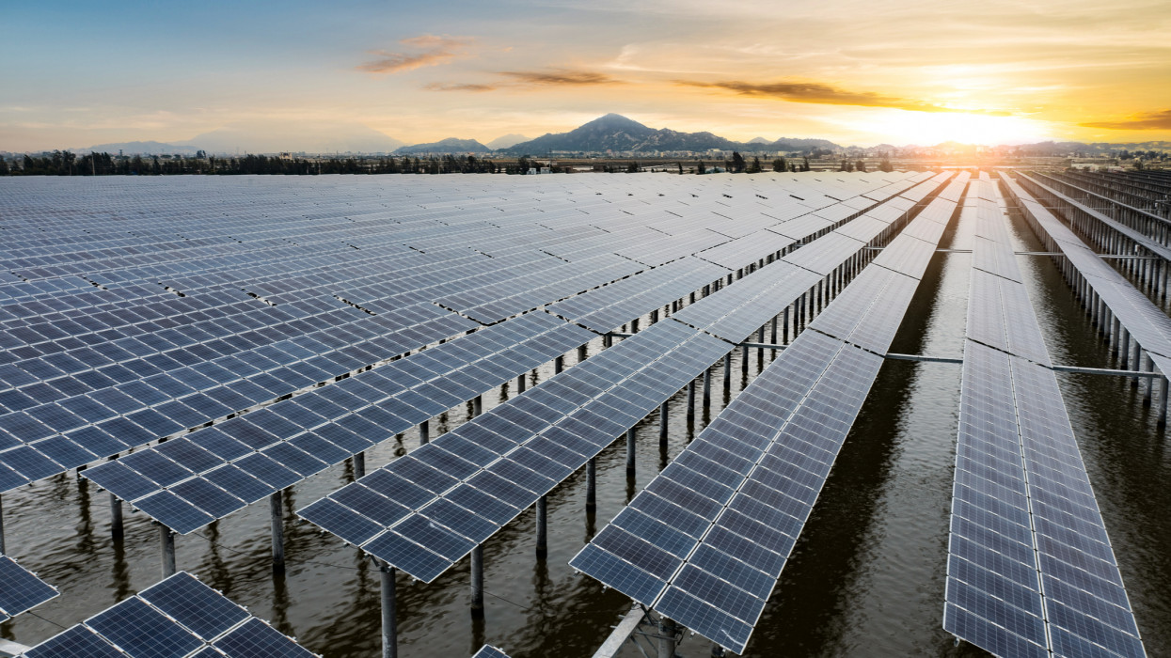
Eszközei
Napelem: egyenáramot állít elő, és a Napkollektor: a nem felhasznált energiát raktározza
Inverter: egyenáram → váltóáram
Szélenergia: szinte a legősibb módszer, hiszen a vitorlásokat, légkondinációt is irányítja (Vitorlák, Lápátok, Hengerek, Csövek)
Okos LED izzók: drágábbak, de sokkal hosszabb élettartalmúak (akár 50.000 ezer óra)
Még egy csomó van: Vízenergia, Földenergia, HYBRID buszok, stb.

Slide 6
Magyarországi fogyasztás
2018: az elsődleges termelés 459,8 PJ volt Harmada nukleáris energia, míg megújulóból csak egy kicsi annak a legtöbb része is csak biomassza
Az itthoni energiaéhség csak nő, de ezzel a gazdaság nem képes lépést tartani
10 év alatt (2008-2018) duplájára nőtt a megújuló energiatermelésünk.

Slide 7
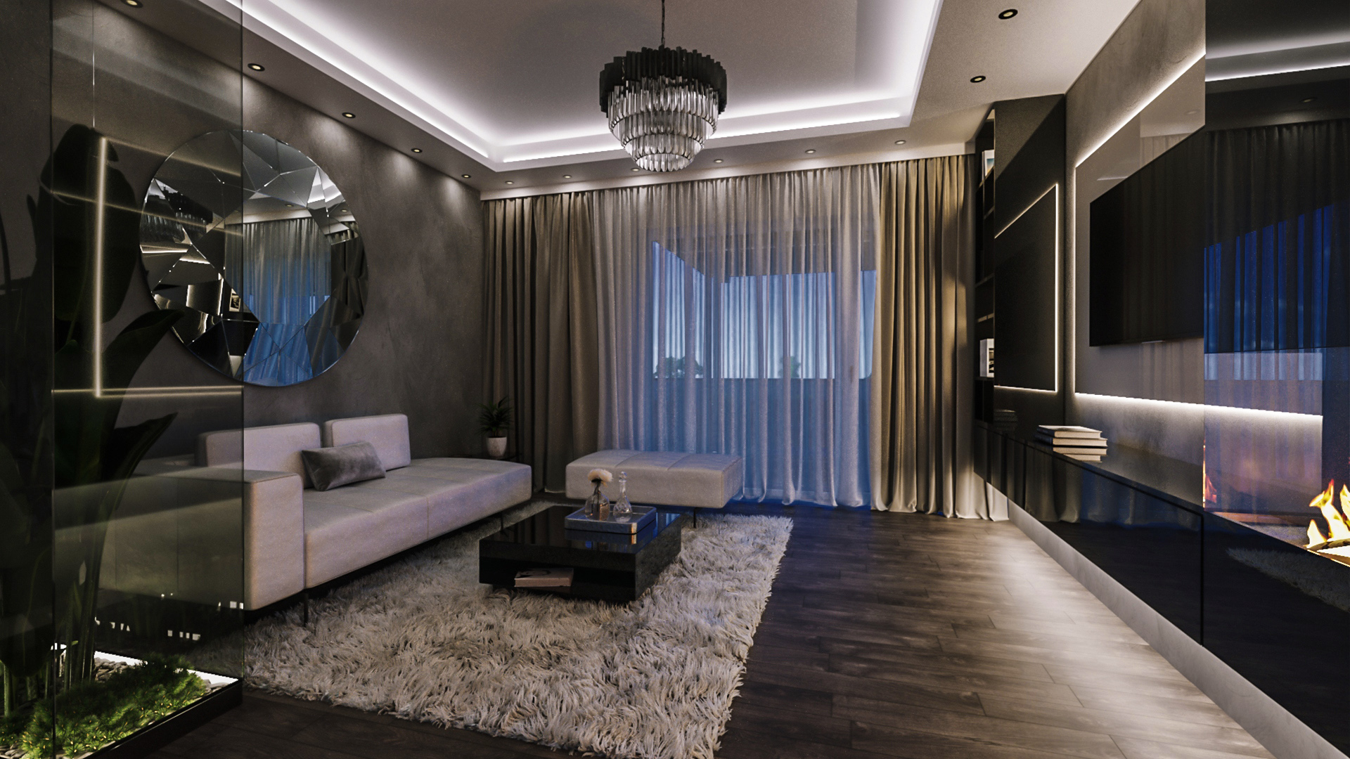
Otthoni takarékosság
Leállítjuk az össze nem használt eszközt
Zuhanyzó vízmelegítőt kisseb mértékben használjuk
Egy vagy kettő napelemet beszerzünk
Nagyháztartásba a kazánházat rendben tartjuk.

Slide 8
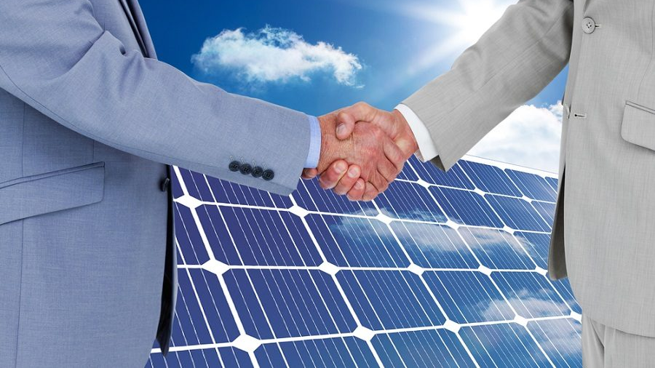
Gazdasági és Vállalati takarékosság
Szintén mindent kikapcsolnak amit nem használnak
Nagyobb mértékben használnak megújuló energiát

Slide 9
Takarékosság ≠ Hatékonyság
A takarékosság: csak csökkenti a fogyasztást, lámpa kikapcsolás
A hatékonyság: az energia jobb felhasználására utal, LED izzók; Napelem; Szélerőmű; Vízerőmű; stb.-stb.

Slide 10
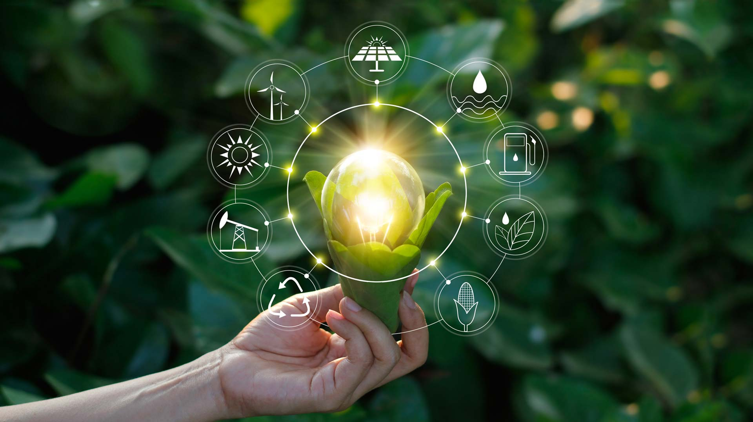
Köszönöm a Figyelmet!
Források: https://alternativgazdasag.fandom.com/wiki/Energiatakarékosság
https://www.nkp.hu/tankonyv/fizika_8/lecke_05_004
https://kontaktbau.hu/energiatakarekossag/
https://hu.economy-pedia.com/11032731-energy-saving
Fotók: Google fotók browser

